Slide 1
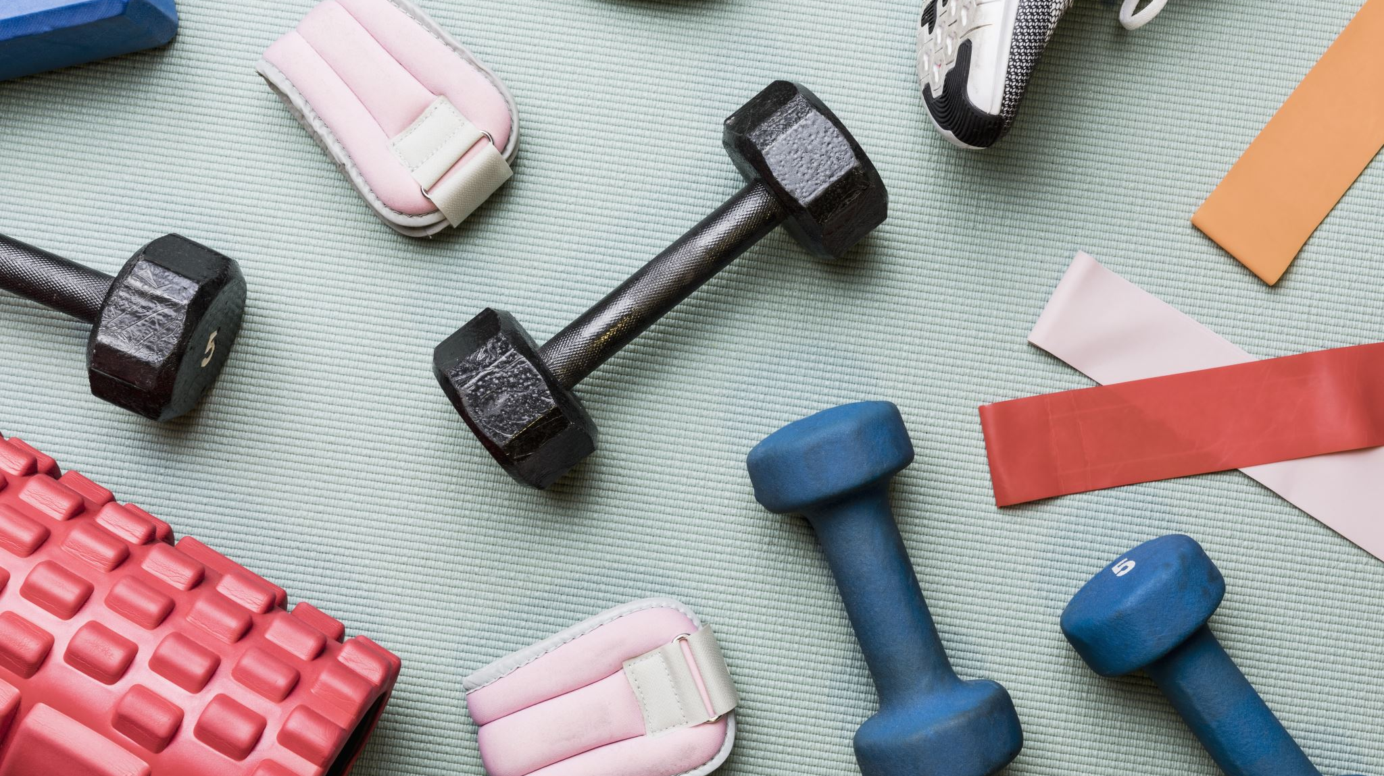

Sociální psychologie ve sportu - prednáška
Mgr. et Mgr. Petra Pačesová, PhD.
petra.pacesova@fsps.muni.cz
Fakulta sportovních studií, Masarykova univerzita v Brne

Slide 2







Agresívne správanie v športe
Sociálna dynamika v skupine
Sociálna rola
Spôsob očakávaného správania jedinca
vodca
expert
hviezda
obetný baránok
zabávač
záchranár
moralista
...

Slide 3




Teoretické vysvetlenie agresie
1. Agresia ako naučené, odpozorované sociálne správanie
2. Agresia ako reakcia na frustráciu
3. Agresia ako inštinkt
4. Agresia ako multikauzálny jav

Slide 4




Možné príčiny agresie
1. Rodinné prostredie a výchova
2. Školské prostredie
3. Sociálne skupiny a rovesníci
4. Média

Slide 5
Základné druhy agresie
Imaginatívna agresia
Verbálna agresia
Pantomimické prejavy agresie
Fyzická agresia zameraná proti neživým predmetom
Fyzická agresia zameraná proti živým bytostiam

Slide 6
Iné druhy agresie
Hostilita
Predátorská agresia
Priama agresia
Konkurenčná agresia
Nepriama agresia
Agresia ako obrana teritória
Presunutá agresia
Dráždivá agresia – zo strany trénera
Agresia vyvolaná strachom
Cyklus násilia

Slide 7
Šikanovanie v športe
Často naplánovaný agresívny akt športovca voči inému športovcovi, keď agresor používa násilie smerované voči obeti ako nástroj na dosiahnutie svojho cieľa
Prejavy sledovateľné aj počas tréningu, športovej aktivity, nielen v kabíne, šatni...
zlomyseľné obťažovanie týranie, prenasledovanie obete agresorom
jeden alebo viac športovcov fyzicky i psychicky úmyselne ubližuje inému športovcovi alebo športovcom, a to buď prostredníctvom agresie alebo rôznych manipulačných techník

Slide 8
2 základné druhy šikanovania v športe
Priame šikanovanie
Nepriame šikanovanie
typické priamou fyzickou agresiou namierenou voči inému športovcovi
Sociálne izolovanie športovca
priame násilie, často skryté za kontakt v rámci športovej hry
posmešky adresované menej šikovnému športovcovi
Vynechávanie športovca zo spoločných aktivít, rozhovorov...
Ignorovanie športovca v prípade možnosti výberu do tímu zo strany iných športovcov

Slide 9
Ďakujem za pozornosť!

